Slide 1
Гумор — велика сила.
Ніщо так не зближує людей, як добрий сміх без образ (Л. Толстой).

Slide 2
ПАВЛО ГЛАЗОВИЙ «КУХЛИК», «ЕВОЛЮЦІЯ»

Slide 3
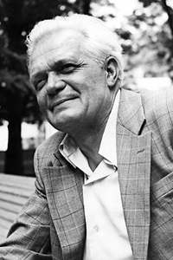
Я так люблю здоровий сміх, Веселий сміх, що гріє всіх! Переливаю в слово радість, Яку в душі своїй зберіг. І я щасливий, що пишу Хорошим людям на потіху. Ловлю в очах іскринки сміху І довго в серці їх ношу. П. Глазовий

Slide 4
Павло Прокопович Глазовий
(1922—2004) Народився письменник-гуморист
30 серпня 1922 року в селі Новоскелюватка Казанківського району Миколаївської області в родині хлібороба

Slide 5
Сумним і голодним було його дитинство. Єдиним світлим спогадом про ті часи є спілкування з учителем Іваном Гуцалюком, який прищеплював Павлові любов до літератури, вчив писати вірші. Саме він запримітив у хлопчика природний нахил до гумору і познайомив учня з творчістю Остапа Вишні.

Slide 6
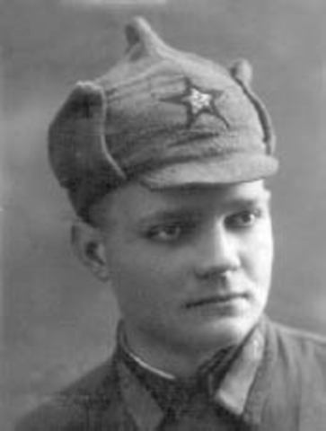
Після закінчення середньої школи у 1940 році Глазового забрали служити в армію, а потім — війна. «В житті не завжди весело, — говорив Павло Прокопович. — Хоча я вважаю себе щасливою людиною. Адже пройшов пекельними дорогами війни і залишився живим (а статистика свідчить, що зі ста вижили троє). На війні не до жартів».

Slide 7
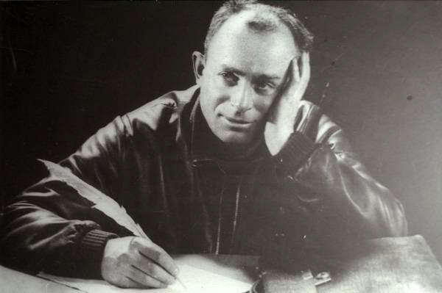
По війні учився у Новомосковській педагогічній школі на Дніпропетровщині, потім у Київському педагогічному інституті, який закінчив у 1950 році. Впродовж 1950—1961 рр. працював заступником головного редактора журналів «Перець» та «Мистецтво». Тут познайомився з Остапом Вишнею і потоваришував з ним. З 1968 року — член Спілки письменників України.

Slide 8
П. Глазовий видав 19 збірок гуморесок і чимало книжечок для дітей. Зараз його твори друкують в різних виданнях. Актори зі сцени читають його гуморески. Помер П. П. Глазовий 29 жовтня 2004 року на 83-му році життя.

Slide 9
Щасливі будьте і здорові, Живіть у радості й любові, Нехай від лих і бід усіх Вас береже здоровий сміх.
П.Глазовий

